Slide 1



Slide 2



CỨU LẤY BIỂN XANH

Slide 3










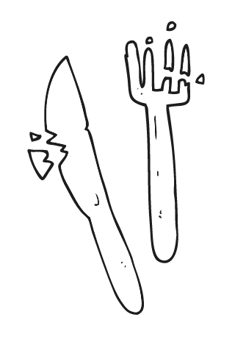





Slide 4


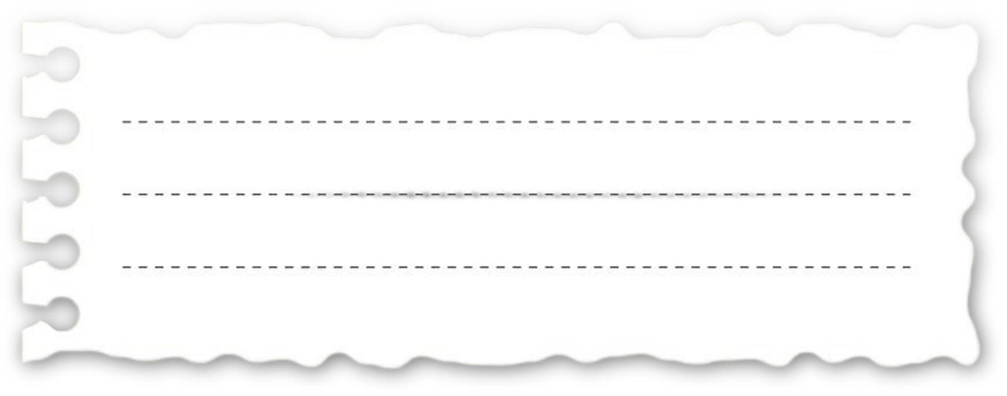

1. Bài trước em đã học bài gì?
Đáp án:
Chơi chong chóng

Slide 5
2. Chong chóng thường làm bằng gì?
Đáp án: Giấy

Slide 6
3. Thân dài đầu nhọn có bi,
Nếu đè lên giấy chữ thì ra ngay
- Là cái gì?
Đáp án: Cái bút

Slide 7
4. Thân hình chữ nhật,
Chữ nghĩa đầy mình,
Ai mà muốn giỏi,
Sẽ phải nhìn tôi - Là gì?
Đáp án: Quyển sách

Slide 8


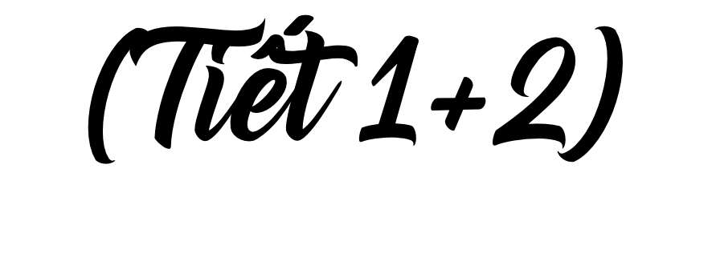

Slide 9


Slide 10

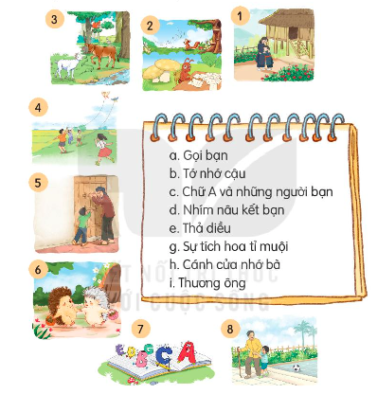


Nhìn tranh đoán tên các bài đã học

Slide 11







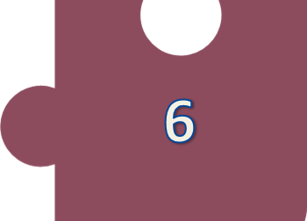





MẢNH GHÉP MAY MẮN
Notes:
Click vào mảnh ghép để tới câu hỏi
Click vào sao ở góc để quay lại slide này
Chơi xong click vào sao để tới bài tiếp theo

Slide 12
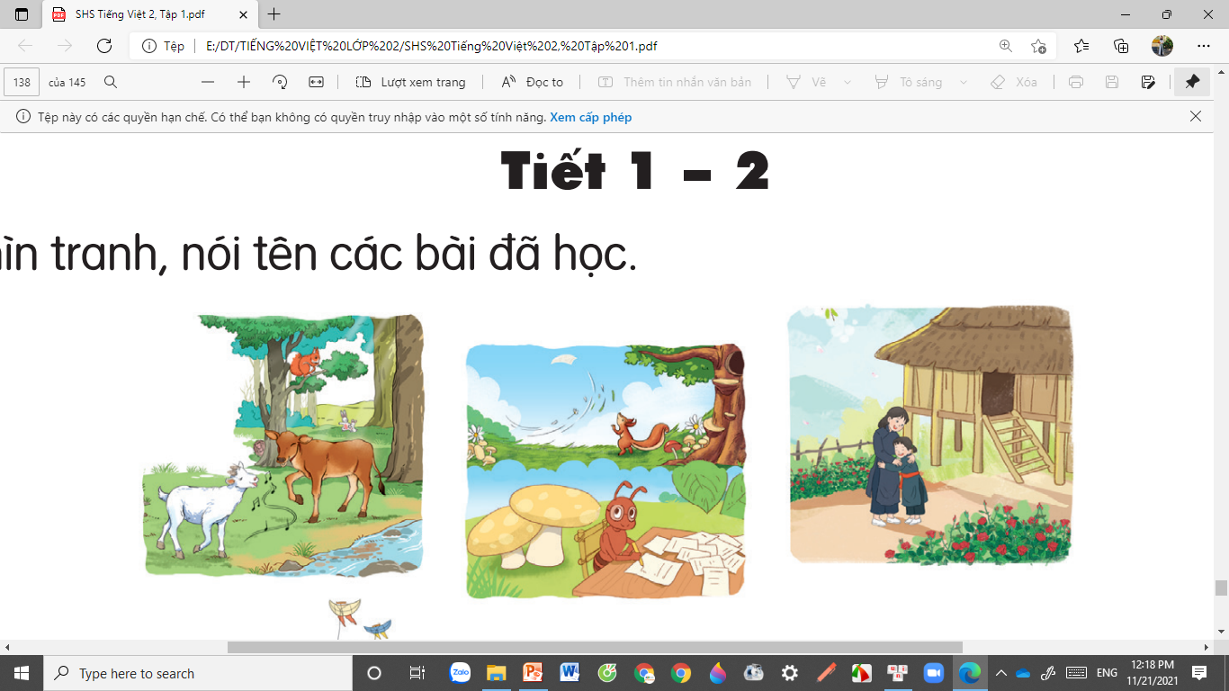
Tớ nhớ cậu
Cánh cửa nhớ bà
Sự tích hoa tỉ muội

Slide 13
Tớ nhớ cậu
Cánh cửa nhớ bà
Thả diều

Slide 14
Thương ông
Gọi bạn
Thả diều

Slide 15
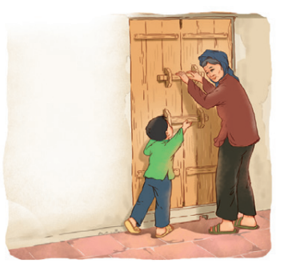
Gọi bạn
Thương ông
Cánh cửa nhớ bà

Slide 16
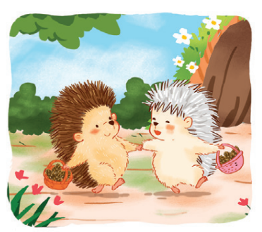
Thương ông
Nhím nâu kết bạn
Thả diều

Slide 17
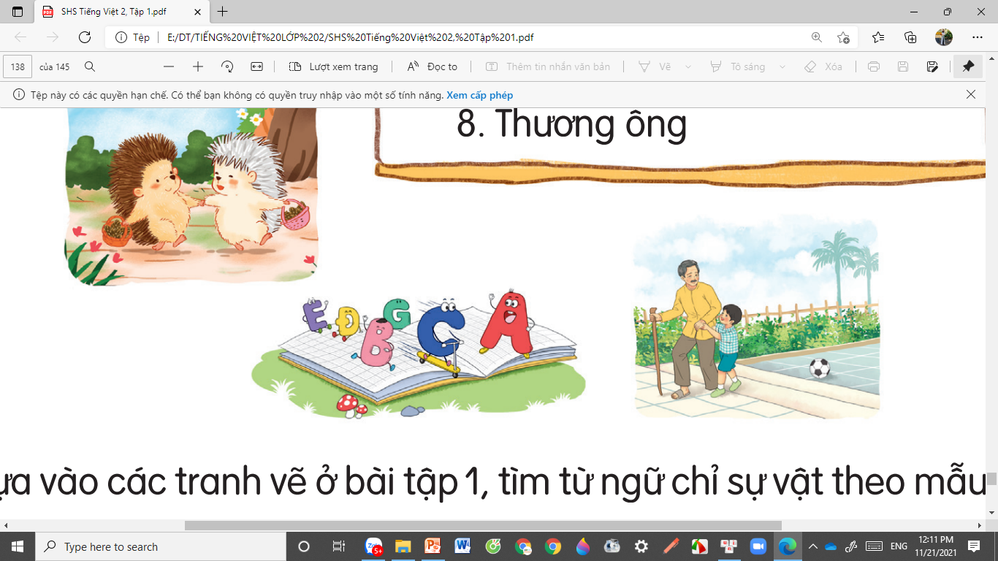
Thương ông
Cánh cửa nhớ bà
Chữ A và những người bạn

Slide 18
Chữ A và những người bạn
Cánh cửa nhớ bà
Nhím nâu kết bạn

Slide 19
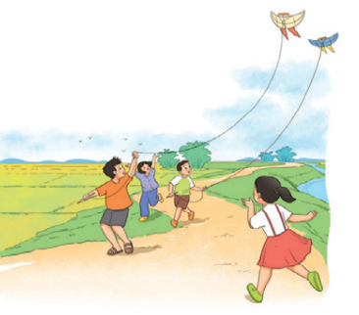
Thương ông
Thả diều
Gọi bạn

Slide 20

Notes:
GV tặng kẹo hoặc sticker cho hs

Slide 21
2. Dựa vào các tranh vẽ ở bài tập 1, tìm từ ngữ chỉ sự vật theo mẫu
Từ ngữ chỉ sự vật | Từ ngữ chỉ người | M: bà, Nết
 | Từ ngữ chỉ vật | M: nhím nâu, cây cau, cánh cửa, dòng suối

Slide 22




Luật chơi: Chọn 2 đội chơi, mỗi đội có 5 thành viên có nhiệm vụ ghi lên bảng những từ ngữ chỉ người và chỉ vật theo yêu cầu của nội dung bài 2. Hết 5’ đội nào ghi được nhiều từ ngữ đúng hơn là đội chiến thắng.

Slide 23
START TIMER
TIME’S UP!
TIME LIMIT:
5 minutes
5
4
1
3
2

Slide 24


Từ ngữ chỉ sự vật
Từ ngữ chỉ sự vật | Từ ngữ chỉ người | Chị Ông Việt,…
 | Từ ngữ chỉ vật | bê vàng cây hoa diều giấy rừng,…

Slide 25
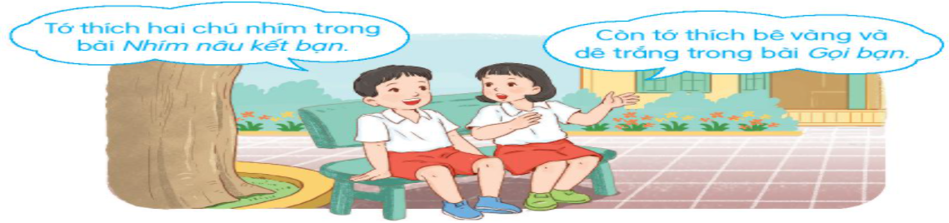
3. Đọc lại một bài đọc em thích, nêu chi tiết, nhân vật hoặc hình ảnh trong bài khiến em nhớ nhất.

Slide 26


Slide 27
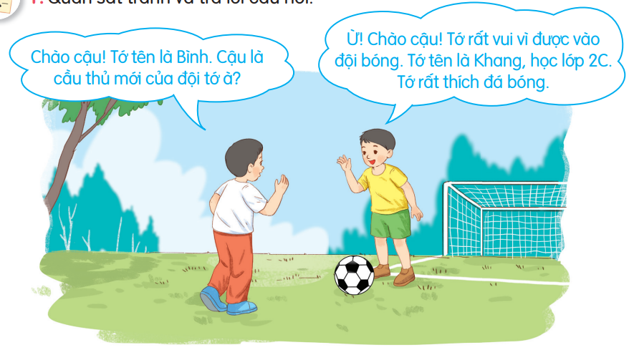
NHÌN HÌNH – ĐOÁN TÊN
?
?
Notes:
Rất mong nhận được phản hồi và góp ý từ Quý Thầy Cô để bộ giáo án ppt được hoàn thiện hơn.
Mọi thông tin phản hồi mong được QTC gửi về:
+ Zalo: 0916.604.268
+ Facebook cá nhân: https://www.facebook.com/nhilinh.phan/
+ Nhóm chia sẻ tài liệu: https://www.facebook.com/groups/443096903751589

Slide 28
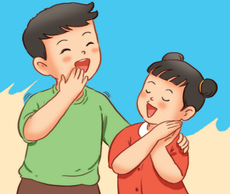
Bi và Bống

Slide 29
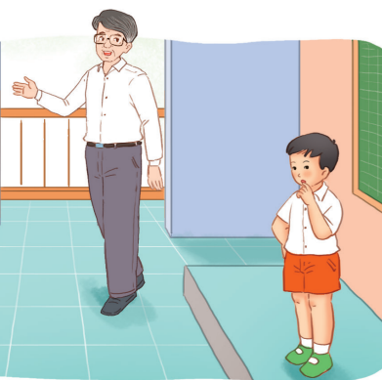
Quang

Slide 30
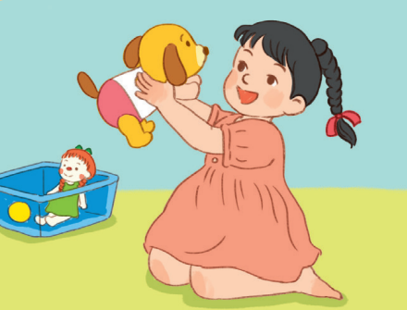
Hoa

Slide 31






DẶN DÒ
1. Hoàn thành BT vào vở 2. Ôn lại bài học

Slide 32





Tạm biệt

